Slide 1
ПРИМЕНЕНИЕ ЭКОНОМИКО-МАТЕМАТИЧЕСКИХ МЕТОДОВ И МОДЕЛЕЙ В ЗАКУПОЧНОЙ ЛОГИСТИКЕ ПРЕДПРИЯТИЯ
Выполнила
студентка 3 курса
факультета экономической информатики
ХНЭУ им. С. Кузнеца
Яроцкая В. А.

Slide 2

Объектом управления, исследования и оптимизации в логистике являются материальные и связанные с ними финансовые и информационные потоки.

Slide 3

Материальный поток – это грузы, товары и услуги, к которым применяются различные виды операций. К операциям относятся разгрузка, перевозка, сортировка, хранение и другие.

Slide 4
На отдельных участках продвижения материального потока управление имеет свою специфику. В связи с этим различают пять функциональных областей логистики:
закупочная (снабжение);
производственная;
распределительная (складская);
транспортная;
информационная.

Slide 5


Осуществление закупок является одной из важнейших функций в каждой организации.

Slide 6


Закупочную деятельность можно рассматривать в двух аспектах: тактическом (оперативном) и стратегическом.

Slide 7

Основной целью снабжения (закупок) является надежное и качественное обеспечение подразделений организации (предприятия) предметами снабжения и услугами, необходимыми для выполнения запланированной производственно-финансовой деятельности.

Slide 8
Модели, методы и алгоритмы, применяемые в закупочной логистике предприятия:
Задачи закупочной логистики | Модели, методы и алгоритмы
Определение потребности в материальных ресурсах; | Алгоритм выбора поставщика материальных ресурсов;
Исследование рынка закупок; | Методы прогнозирования:
Выбор поставщиков; | 1) показателей рынка сырья и материалов;
Осуществление закупок; | 2)потребностей, спроса и другие.
Контроль поставок; | Модели управления запасами.
Подготовка бюджета закупок и другие.

Slide 9


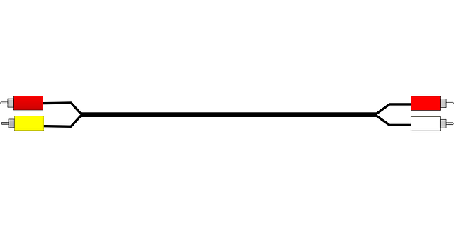

В закупочной логистике также рассматривается одна из важных проблем - управление запасами предприятия (логистика запасов).

Slide 10

Главное преимущество применения экономико-математических моделей заключается в возможности получения достаточно достоверных результатов и более точных прогнозов для решения задач в закупочной логистике, вовремя выявить уязвимые места и решить их, возможность исследования проектируемых объектов, уменьшение затрат средств и времени, замена приблизительных экспериментальных данных точно вычисляемыми значениями, любая математическая модель, предназначенная для научных исследований, позволяет по заданным исходным данным найти значения интересующих исследователя параметров моделируемого объекта или явления, позволяет оптимизировать достижение поставленных целей.

Slide 11

Спасибо за внимание !

